Slide 1
Художественная фотография

Slide 2
Введение
Желание сохранить красоту быстротечной жизни создало удивительный вид искусства – фотографию. История фотографии – это захватывающая история зарождения и воплощения в жизнь мечты о фиксации и длительном сохранении изображений окружающих нас явлений и предметов, один из самых ярких и бурных этапов развития современной информационной технологии. Только оглядываясь на прошлое фотографии, можно оценить то огромное влияние, которое оно оказало на развитие современной культуры, науки и техники.

Slide 3
Цель - показать соотношение между реальным объектом и художественной фотографией.
Задача- рассказать, показать историю и развитие художественной фотографии для расширения своего кругозора.

Slide 4
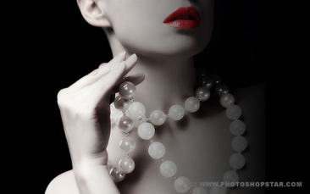
Художественная Фотография
Художественная фотография- это возможность диалога между зрителем и фотографом. Фотограф, как художник, рисующий картину, хочет что-то сказать зрителю.

Slide 5
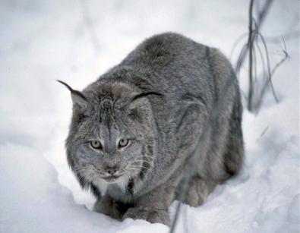
Художественную фотографию отличает глубина восприятия. Фотограф здесь художник, он выражает свои чувства через фотографию, хочет сказать что-то зрителю, показать ему красоту момента. Именно участие зрителя, привлечение его мыслей, чувств к происходящему на снимке, является целью художественной фотографии.

Slide 6
Краткая история фотографии
Арабский математик и ученый Х – в. Альгазен из Басры описал эффект камеры-обскура;
Иоган Гейнрих Шульце (1687-1744), физик, в 1725 г. Получил изображение на посеребренном меле. Его открытие дало толчок для серии экспериментов в химии, которые через 100 лет привели к изобретению фотографии;
1822 г. – француз Жозеф Нисефор Ньепс получил первую закреплённую фотографию, но она не сохранилась. Первым снимком принято считать «Вид из окна» 1826г.

Slide 7
1839г. – француз Луи-Жак Манде Дагер опубликовал способ получения фотоизображения на медной пластине, экспозиция длилась 30 мин. Способ назван дагеротипией (йодистое серебро на медной пластине проявлялось в парах ртути);
Практически в то же время англичанин Уильям Генри Фокс Тальбот изобрел способ получения негативного изображения, которое назвал колотипией (бумага пропитывалась хлористым серебром, после экспозиции получался негатив). Время экспозиции
1 час. Способ позволяет размножить с негатива любое количество позитивов.
Сам термин «фотография», - рисунок светом, появился в 1839г., его использовали астрономы – англ. Уильям Гершель и нем. Иоганн Фон Медлер.

Slide 8
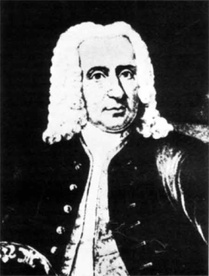
Иоханн Гейнрих Шульце
Иоханн Гейнрих Шульце. (1687-1744) Немецкий физик, который получил первые изображения в 1727 году от воздействия света на смесь белого мела и серебра.

Slide 9
Фотограф
Является художником, располагающим определёнными «красками» — фототехникой и фотоматериалами.
Фотограф использует изобразительные средства фотографии (точка съёмки, ракурс, линейная композиция, план, перспектива, освещение), родственные изобразительным средствам живописи. Дополнительным инструментом является химико-фотографическая обработка.

Slide 10
Точка съемки
Каждое направление в фотографии имеет свои тонкости и особенности, будь то фотографии человека, группы людей, пейзаж или животных. Сегодня мы поговорим о точке съемки используемой при фотографировании животных. Думаю все уже понимают что некоторые фотографии смотрятся интереснее, а некоторые просто пропускаются взглядом и здесь точка съемки играет очень большую роль. Основное правило это точка съемки с уровня животного (дальше уже исключения если этого требует поставленная перед нами задача). В жизни на животных обычно мы смотрим свысока исключая слонов и жирафов, но к радости у нас их дома нет и как их фотографировать я пока не знаю. И низкая точка съемки с уровня модели дает нам возможность на фотографии посмотреть на нашу модель с непривычного нам ракурса, и от этого фотография становится интереснее. Вот оказывается как все просто.

Slide 11
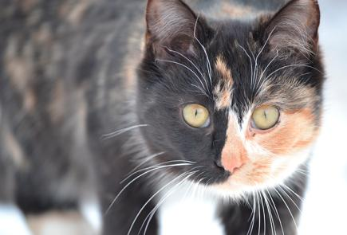
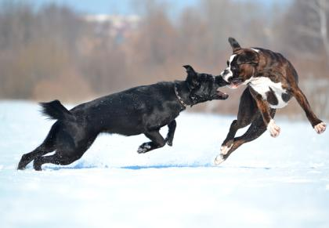

Slide 12
Освещение фотографии
Направленный свет – свет, дающий на объекте резко выраженные света, тени и в некоторых случаях блики.
Рассеянный свет – свет, равномерно и одинаково освещающий все поверхности объекта, вследствие чего на них отсутствуют тени, блики и рефлексы.
Комбинированное освещение представляет собой сочетание направленного и рассеянного света. Оно обладает значительным преимуществом по сравнению с первыми двумя, так как образует полутени, создающие объем у предмета.

Slide 13
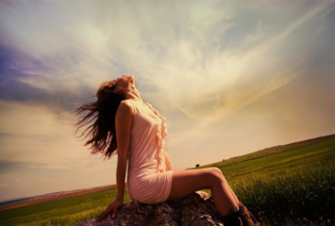
Отличие художественной фотографии от простой
Художественная фотография в первую очередь отличается от просто фотографии тем, что она призвана не отображать реальность, как она есть, а создавать свой мир. То есть не просто фиксировать объекты, события, а как бы рассматривать их через призму восприятия фотографа.

Slide 14
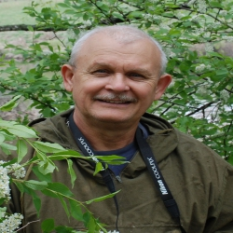
Известный фотохудожник
Воронин Виталий
Воронин Виталий.
Челябинская область.Член СФР с 1991 года. Родился в Челябинской обл. Образование высшее. Участник всесоюзных, российских и международных выставок. Награды- дипломы, медали. Член союза фотохудожников России.

Slide 15
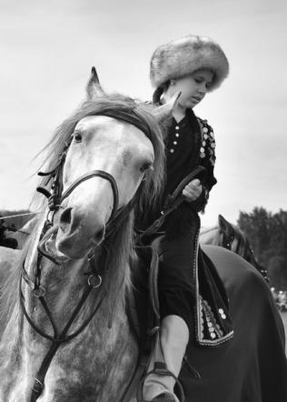

Slide 16
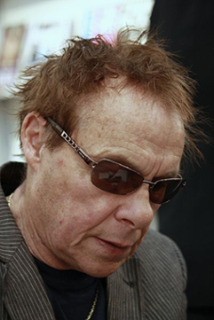
Известный фотохудожник
Саудек Ян
Известен благодаря своим смелым и шокирующим работам, является визитной карточкой Чехии в мире фотографии, имеет собственные выставки в более чем 400 городах мира.

Slide 17
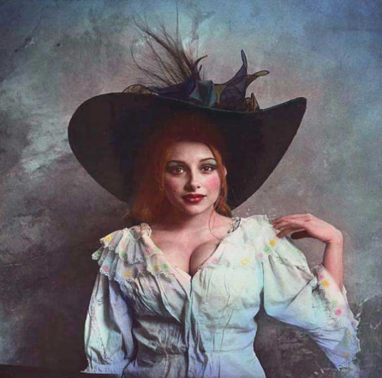
Фотграфия «Прекрасная Дева» Саудек Ян

Slide 18
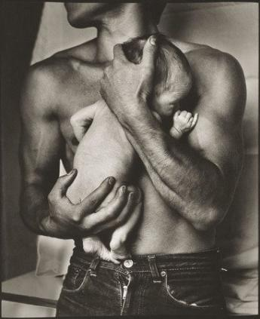
Саудек Ян

Slide 19
«Любая фотография — это сертификат присутствия»
Ролан Барт (1915 - 1980),
французский философ.
Домашнее задание: Сфотографировать домашнее животное с точки съемки с уровня животного

